Slide 1
DIGITS (freigegebene Erfindungsmeldung)
Zusammenfassung für Herrn Dr.Hermann Brand
In Kopie an:
Norbert Kulhanek
Hadi Sabbaghan
Christoph Valentin
Herbert Widerna

Slide 2
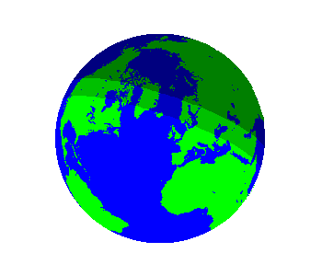
Ausgangspunkt für die „Top down“-Überlegungen: Es gibt ein digitales VR-Abbild der Welt (Berge, Flüsse, Häuser, Straßen, .....)
Selbstverständlich GPS/Galileo als Referenzsystem

Slide 3
Erste Idee: Das VR-Abbild sollte auf Servern verteilt im Internet liegen – deshalb das „D“ im Namen -, weil
  Anbieter sich spezialisieren können (Berge, Häuser, Straßen, Regionen.....)
  man in vielen Fällen 3D Daten brauchen wird, in deren Nähe man sich befindet (Netzlast)

Slide 4
2. Schritt des Top Down Anteiles: Welche sinnvollen Anwendungen kann man sich dazu ausdenken?
  Virtuelles Kennenlernen einer Gegend (Tourismus-Werbung)
  VR-Navigation (Ich sitze in der U-Bahn und nütze die Zeit, um den Weg von der Ausstiegsstation zum Ziel „durchzugehen“ – im wörtlichen Sinn)
  Geographische Suchmaschine
  .....?
Anmerkung: Für den Mobilfunk scheint vor allem die VR-
Navigation interessant zu sein

Slide 5
Anwendung 1:Virtuelles Kennenlernen einer Gegend
VRA = Virtual Roaming Area
Grundidee: je weiter entfernt von der VRA sich ein Objekt
befindet, desto weniger Details sind nötig ➔ große Objekte ohne
Details liegen in der Hierarchie höher als kleine Objekte mit
Viel Details

Slide 6
Virtuelles Kennenlernen einer Gegend (II)
Detail
DIGITS
DIGITS
Endanwender
(PC)
DIGITS-Req
Detail
DIGITS
Root
Digits Request (VRA, Server-Adresse)
Detail
DIGITS
Index Abfrage (VRA, LoD)
DIGITS
Cacheing
DIGITS
Detail
DIGITS =
GeoIS
DIGITS = ein Service des Internet

Slide 7
2. Anwendung: VR-Navigation mit „gelber Linie“
U
Für Fußgänger (z.B. U-Bahnausgang bis Geschäft)*
Für Autofahrer (z.B. Autobahnabfahrt bis Hotel)
*)Ist VR am Handy ein Trend? Lt. Alfred gibt/gab es eine Firma im Silicon Valley,
die Siemens bereits kaufen wollte (dann aber nicht hat), die sich mit VR am Handy
beschäftigt hat (Patente!)

Slide 8
VR-Navigation (II)
DIGITS
Endanwender
(Handy)
VR-Nav Anbieter
(Hotel, Geschäft..)

Slide 9
„VR-Navigation“ - Geldfluß
Endanwender-
Mobil
VR-Navigations
Anbieter
DIGITS Betreiber
Netzbetreiber-mobil
Netzbetreiber-fest
GeoIS-Daten-
Provider

Slide 10
Elemente
VR-Brille fürs Handy als In-Accessoire
IMS? (kann IMS bei der Suche nach einem VR-Nav Anbieter behilflich sein?)
UMTS (hohe Bandbreiten?)
Spezielle Graphikkarte fürs Rendering im Server (Mobilfunk)?
Hard- und Middleware für die DIGITS Server
Software hier und da
...?

Slide 11
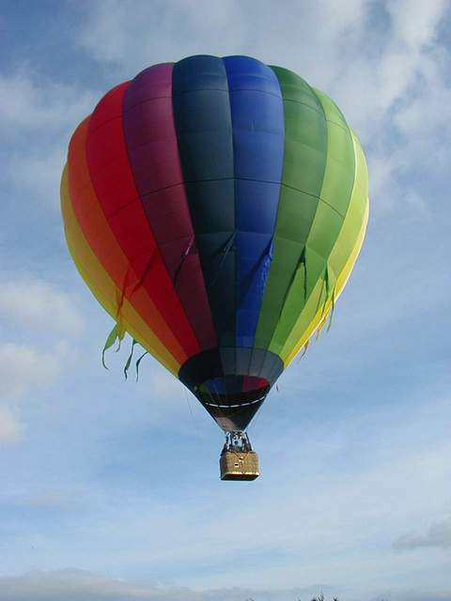
Fazit
Top down
DIGITS
Anwendungen
Bottom up

